Slide 1
第9~13章的练习题要求达到以下三个目标：
设计类并画出UML类图
实现UML中的类
使用类开发应用程序

Slide 2
9.1（矩形类Rectangle）
遵照9.2节中circle的例子，设计一个名为Rectangle的类表示矩形。这个类包括：
两个名为width和height的double型数据域，它们分别表示矩形的宽和高。Width和height的默认值都为1。
创建默认矩形的无参构造方法。
一个创建width和height为指定值的矩形的构造方法。
一个名为getArea()的方法返回这个矩形的面积。
一个名为getPerimeter()的方法返回周长。
画出该类的UML图并实现这个类。编写一个测试程序，创建两个Rectangle对象——一个矩形宽为4而高为40，另一个矩形宽为3.5而高为35.9。按照这个顺序显示每个矩形的宽、高、面积和周长。

Slide 3
9.3 （使用日期类Date）
编写程序创建一个Date对象，设置它的流逝时间分别为10000、100000、1000000、10000000、100000000、1000000000、10000000000、100000000000，然后使用toString()方法分别显示上述日期。

Slide 4
9.5 （使用公历类GregorianCalendar）
Java API有一个在包java.util中的类GregorianCalendar，可以使用它获得某个日期的年、月、日。它的无参构造方法构建一个当前日期的实例，get(GregorianCalendar.YEAR)、 get(GregorianCalendar.MONTH) 和get(GregorianCalendar.DAY_OF_MONTH)方法返回年、月和日。编写一个程序完成两个任务：
显示当前的年、月和日。
GregorianCalendar类有方法getTimeInMills(long)，可以用它来设置从1970年1月1日算起的一个特定时间。将这个值设置为1234567898765L，然后显示这个年、月和日。

Slide 5
9.7（账户类Account）
设计一个名为Account的类，它包括：
一个名为id的int类型私有数据域（默认值都为0）。
一个名为balance的double类型私有数据域（默认值都为0）。
一个名为annualInterestRate的double类型私有数据域存储当前利率（默认值都为0）。假设所有的账户都有相同的利率。
一个名为dateCreated的Date类型的私有数据域，存储账户的开户日期。
一个用于创建默认账户类型的无参构造方法。
一个用于创建带特定id和初始余额的账户的构造方法。
id、balance和annuaIinterestRate的访问起和修改器。
dateCreated的访问器。
一个名为getMonthlyInterestRate()的方法，返回月利率。
一个名为withDraw的方法，从账户提取特定数额。
一个名为deposit的方向账户存储特定数额。
画出该类的UML图并实现这个类。
提示：方法getMonthlyInterestRate()用于返回月利息，而不是利率。月利息是balance*monthly-InterestRate。monthlyInterestRate是annualInterestRate/12。注意，annualInterestRate是一个百分数，如4.5%，你需要将其除以100。
编写一个程序，创建一个账户ID为1122、余额为20 000美元、年利率为4.5%的印余额、月利息以及这个账户的开户日期。

Slide 6
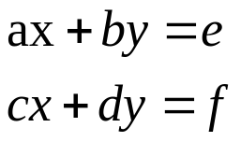
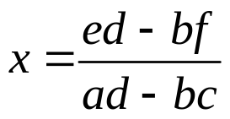
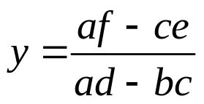
9.11 （代数：2×2的线性方程）
为一个2×2的线性方程设计一个名为LinearEquation的类：
这个类包括：
私有数据域a、b、c、d、e和f。
一个参数为a、b、c、d、e、f的构造方法。
一个名为isSolvable()的方法，如果ad-bc不为0则返回true。
方法getX()和getY()返回这个方程的解。
画出该类的UML图并实现这个类。编写一个测试程序，提示用户输入a、b、c、d、e、f的值，然后显示它的结果。如果ad-bc为0，就报告“The equation has no solution.”。参见编程练习题3.3的运行实例。

Slide 7
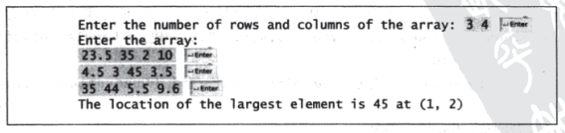
9.13（位置类Location）
设计一个名为Location的类，定位二维数组中的最大值及其位置。这个类包括公共的数据域row、column和maxValue，二维数组中的最大值及其下标用int型的row和column以及double型的maxValue存储。
编写下面的方法，返回一个二维数组中最大值的位置。
public static Location locationLargest(double [][] a)
返回值是一个Location的实例。编写一个测试程序，提示用户输入一个二维数组，然后显示这个数组中最大元素的位置。下面是一个运行示例：

